Slide 1
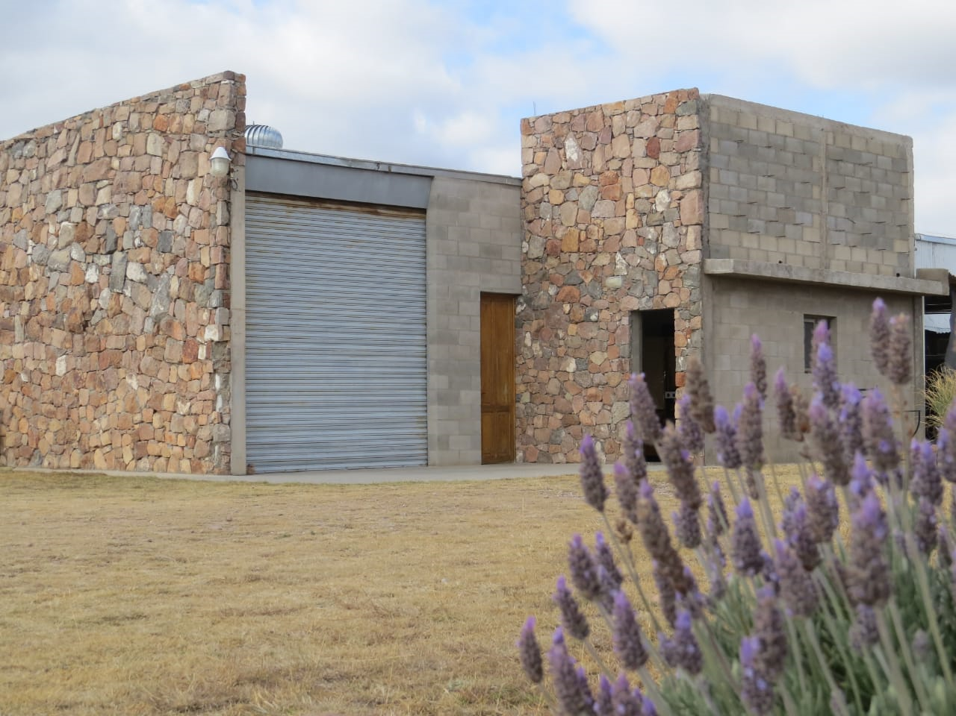
ISSN: 2545-8302
Año 2023 Vol. 8 N.º4 Octubre-Diciembre
Córdoba, Argentina.
Editorial
Ganadería sustentable: Impacto de la mejora genética en la producción, a 30 años de la formación de la Raza San Ignacio. Sustainable livestock: Impact of genetic improvement on beef production, 30 years after the formation of San Ignacio breed. Alisio L.A
Articulo de Revisión
Uso racional de antihistamínicos en enfermedades alérgicas y respiratorias. Rational use of antihistamines in allergic and respiratory diseases. Pury S. et al.
Artículos Originales
Prevalencia de lesión renal aguda en recién nacidos pretérmino con peso menor o igual a 1600 gramos. Prevalence of acute kidney injury in preterm newborns weighing less than ot equal to 1600 grams. Pellizzari. M et al.
Características epidemiológicas de la infección de sifilis en gestantes durante la pandemia de SARS-COV-2. Epidemiological characteristics of syphilis infection pregnant women during the SARS-COV-2 pandemic. Espinosa Z. P. et al.
Pleuritis crónica por enfermedad relacionada con IGG4. Chronic pleuritis associated with IGG4 related disease. Cabrera F. et al.
Estudio de tratamientos de endodoncia regenerativa en dientes permanentes jóvenes. Study of regenerative endodontic treatments in young permanent teeth. Cires F. et al.
Casos Clínicos
Hepatitis aguda grave inmunomediada por pembrolizumab: a propósito de un caso. Acute severe immune mediated hepatitis due to pembrolizumab: a case report. Stehli C. et al.
Pancreatitis aguda de probable asociación a saxagliptina: a propósito de un caso.Acute pancreatitis probably associated with saxagliptin: about a case. Pagliero E. et al.
Narrativa
Ser médico de niños . Being a pediatrician. Kronwitter C. L
ISSN 2545-8302
*Imagen: Sierras Norte. Córdoba, Argentina.

